Slide 1
第三讲习题答案
换面法
综合问题

Slide 2
主要问题：
1. 规范性 － 线型、字体、箭头
2. 度量错误
准确作图能够引导正确思维
3. 多解判断
4. 可见性判断
5. 投影要完整

Slide 3
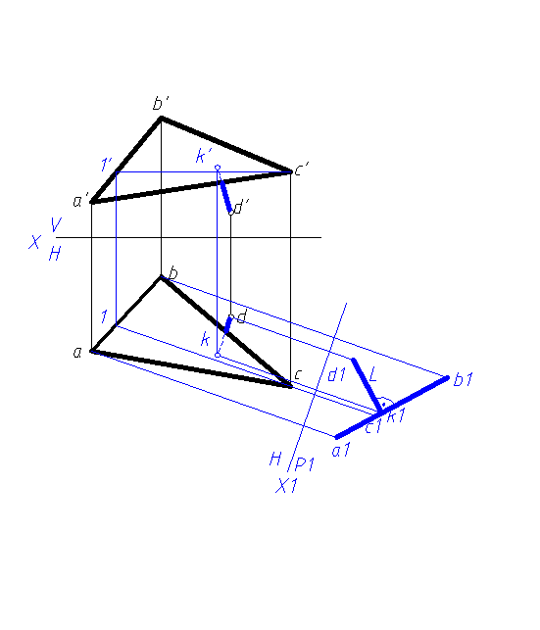
2-3-1-1 求点Ｄ到三角形 ABC 的距离，并画出其垂足Ｋ的投影。
问题：
1. kd 方向？
2. 可见性，如何判断？任意两个相邻投影面均构成正交投影面体系，VH原则。
2. 线型。两只铅笔分别画粗线和细线。
3. 投影面体系的标注。
4. 注意线段的画法。

Slide 4
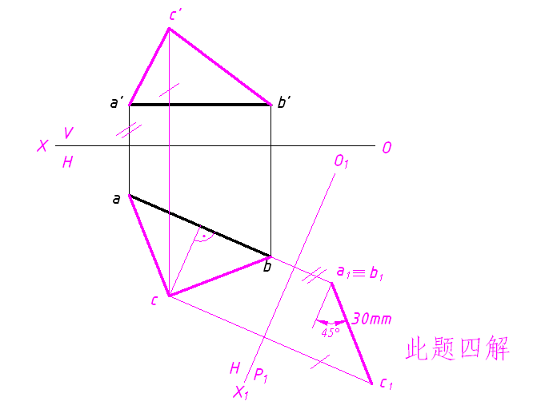
2-3-1-2 以 AB 为底作等腰三角形 ABC ，其高为 30，并与Ｈ成 45°角。

Slide 5
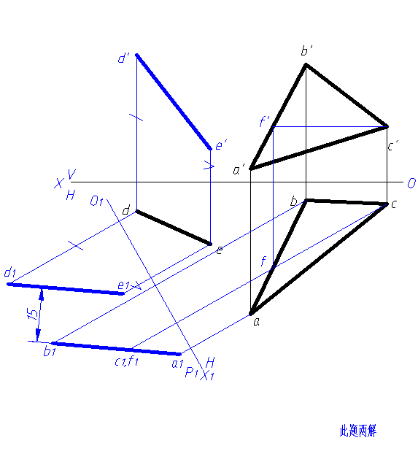
2-3-1-3 已知线段 DE 平行于三角形ABC，与三角形ABC的距离为15，求线段 DE 的正面投影。

Slide 6
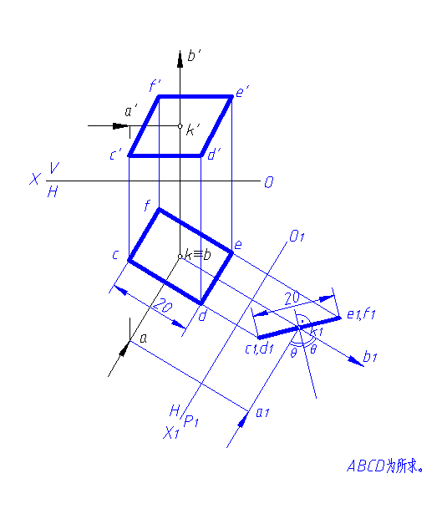
2-3-1-4 已知入射光线为 AK 方向，反射光线为 KB 方向，试确定反射镜面的位置及其投影（镜面用以 K 为中心的正方形表示，边长为 20，其中两边是水平线）。

Slide 7
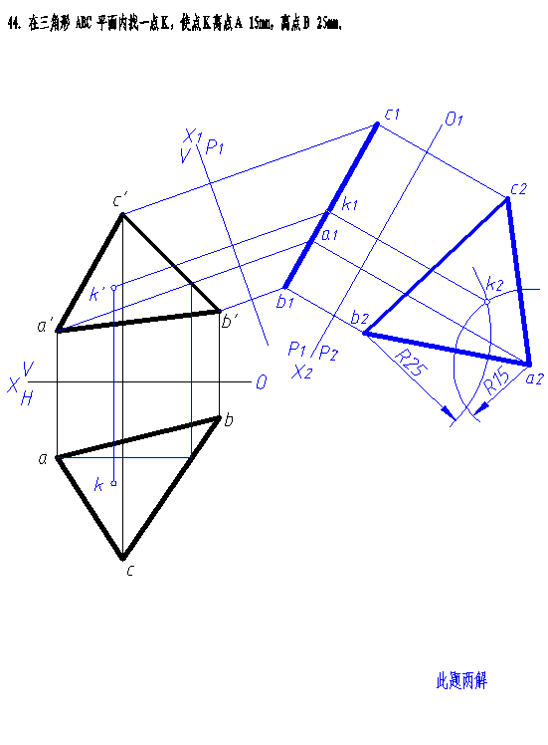
2-3-1-5 在三角形 ABC 所确定的平面上找一点Ｋ，使点Ｋ与点Ａ距离 15，与点Ｂ距离 25。

Slide 8
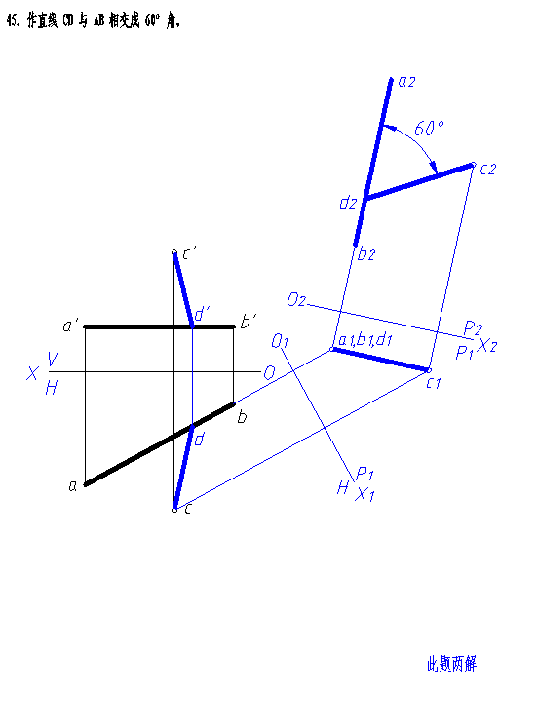
2-3-1-6 作直线 CD 与 AB 相交成 60°角。

Slide 9
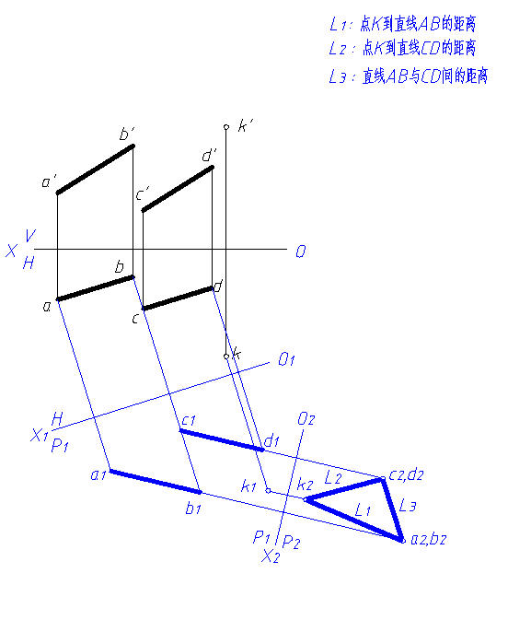
2-3-1-7 直线 AB∥CD，求作：⑴ 点Ｋ到直线 AB 及 CD 的距离；⑵ 直线 AB 与 CD 间的距离。

Slide 10
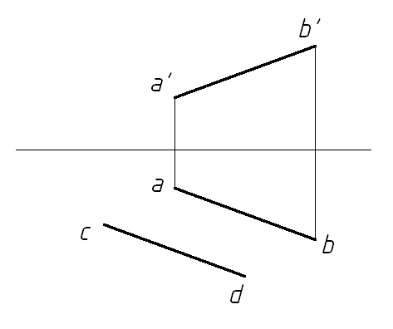
2-3-1-8 已知直线 AB∥CD，且相距为 10，求 CD 的正面投影。

Slide 11
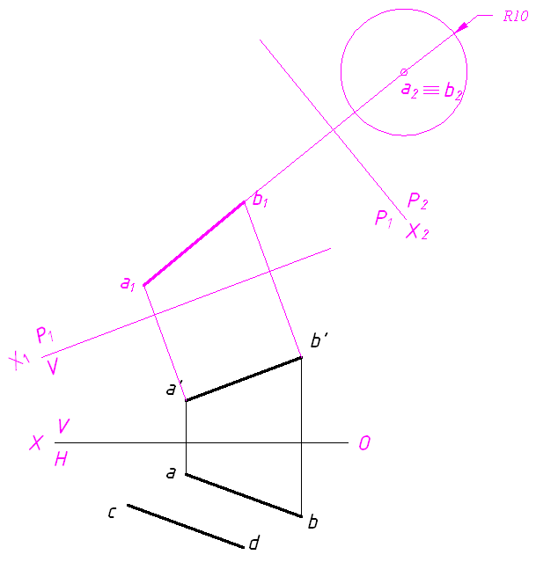
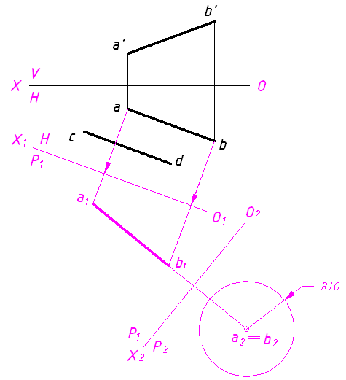
2-3-1-8 已知直线 AB∥CD，且相距为 10，求 CD 的正面投影。

Slide 12
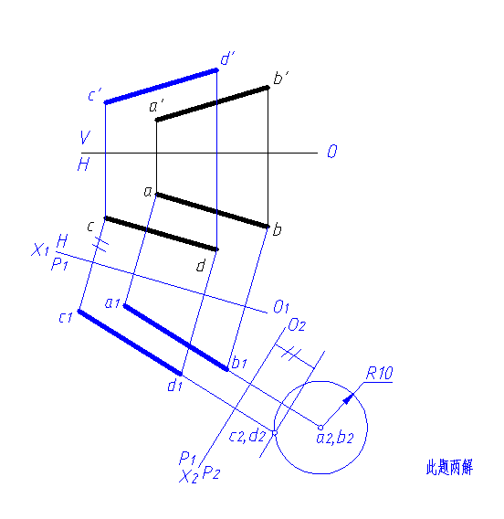
2-3-1-8 已知直线 AB∥CD，且相距为 10，求 CD 的正面投影。
注意：
多次换面时，从已知条件多的投影出发。

Slide 13
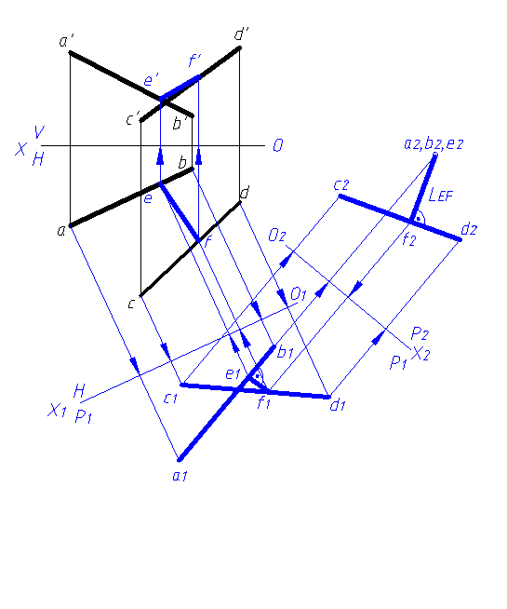
2-3-1-9 试确定连接管子 AB与 CD的最短管子 EF 的位置及其长度。

Slide 14
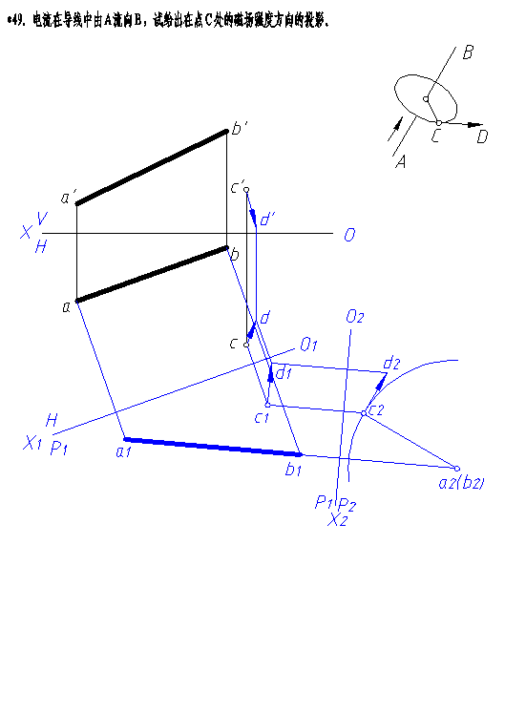
*2-3-1-10 电流在导线中由Ａ流向Ｂ，试给出在点Ｃ处的磁场强度方向的投影。

Slide 15
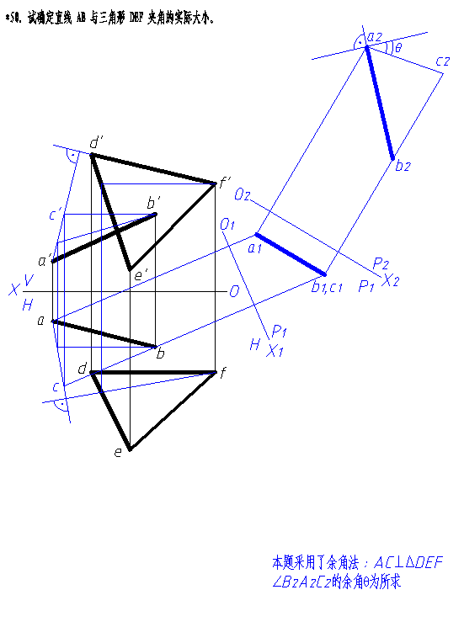
*2-3-1-11 试确定直线 AB 与三角形 DEF 夹角的实际大小。

Slide 16
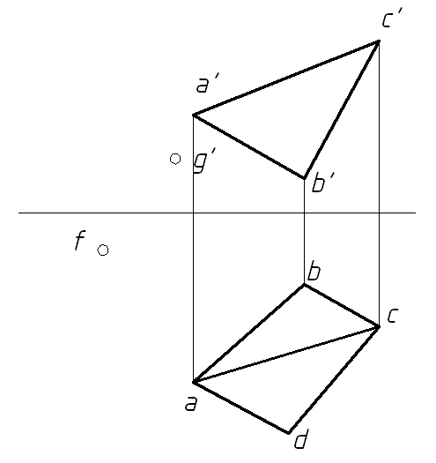
*2-3-1-12 已知平面 ACD 垂直于平面 ABC ，平面 AFG 同时垂直于 ACD 及 ABC ，求作平面 ACD 和 AFG 的两个投影。
思路1：ABC变换为投影面平行面，则ACD和AFG积聚为直线。

Slide 17
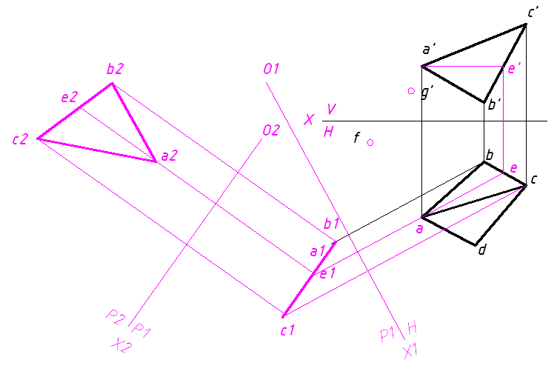
*2-3-1-12 已知平面 ACD 垂直于平面 ABC ，平面 AFG 同时垂直于 ACD 及 ABC ，求作平面 ACD 和 AFG 的两个投影。

Slide 18
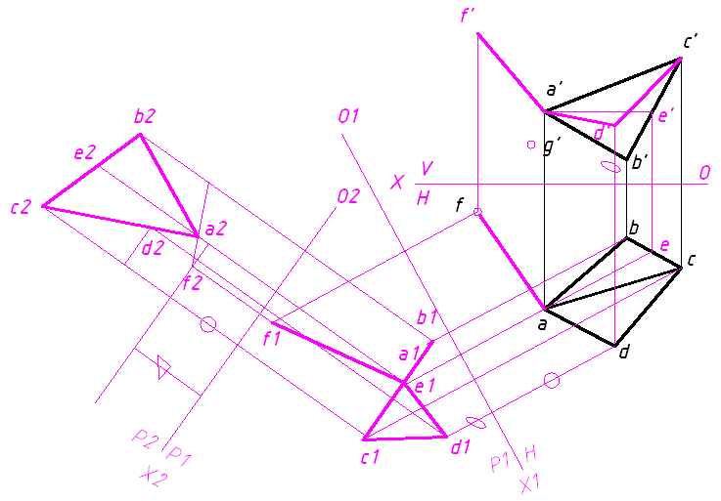
*2-3-1-12 已知平面 ACD 垂直于平面 ABC ，平面 AFG 同时垂直于 ACD 及 ABC ，求作平面 ACD 和 AFG 的两个投影。
g2如何求？
思考：AFG是唯一存在的吗？能利用构造法做出AFG平面吗？

Slide 19
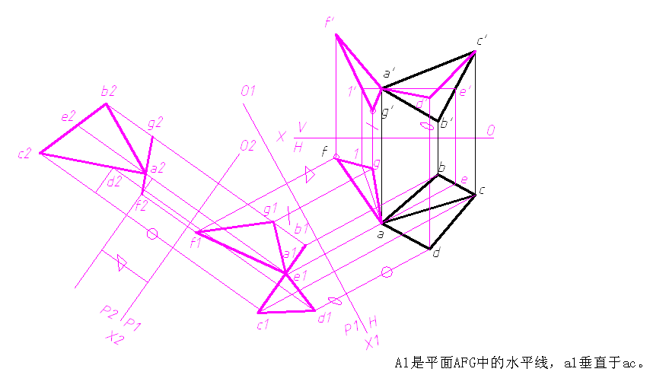
*2-3-1-12 已知平面 ACD 垂直于平面 ABC ，平面 AFG 同时垂直于 ACD 及 ABC ，求作平面 ACD 和 AFG 的两个投影。
方法1：构造AFG，使之垂直于平面ABC和ACD。
方法1.1 ：构造一个垂直于直线AC的平面，此平面即是AFG。

Slide 20
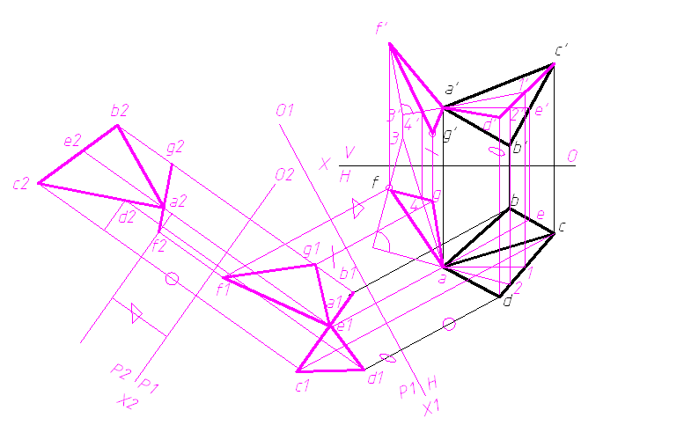
*2-3-1-12 已知平面 ACD 垂直于平面 ABC ，平面 AFG 同时垂直于 ACD 及 ABC ，求作平面 ACD 和 AFG 的两个投影。
作法示例：过F做垂直于ADC的直线F3
方法1.2 ：构造一个垂直于ADC或ABC平面的平面。
方法1：换面+构造

Slide 21
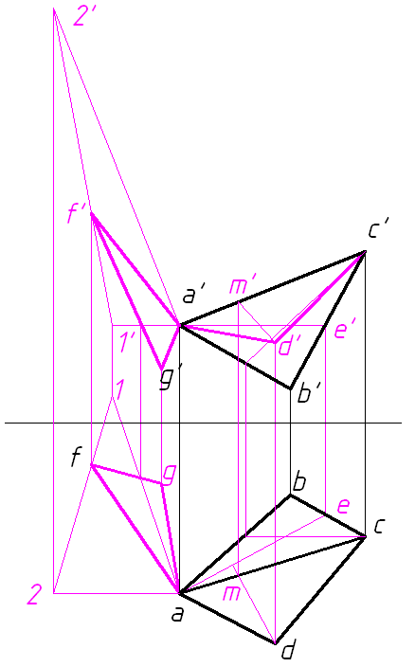
*2-3-1-12 已知平面 ACD 垂直于平面 ABC ，平面 AFG 同时垂直于 ACD 及 ABC ，求作平面 ACD 和 AFG 的两个投影。
思路2：构造法
方法 ：
构造平面12A垂直于AC。
做DM垂直于平面ABC。

Slide 22
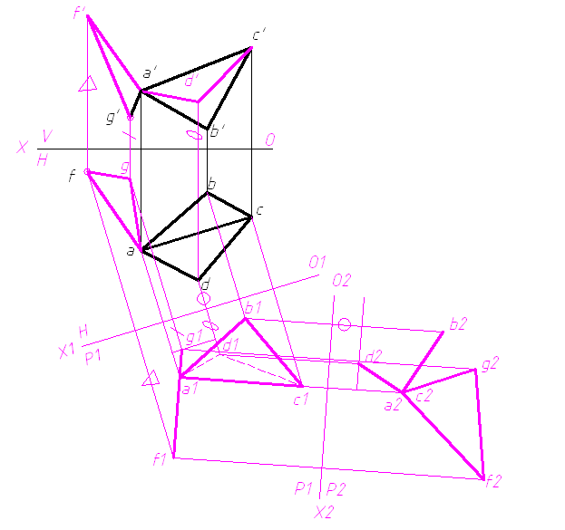
*2-3-1-12 已知平面 ACD 垂直于平面 ABC ，平面 AFG 同时垂直于 ACD 及 ABC ，求作平面 ACD 和 AFG 的两个投影。
思路3：
将AC积聚，则ABC和ACD积聚。
问题：
各投影面上的投影要完整。
可见性。

Slide 23
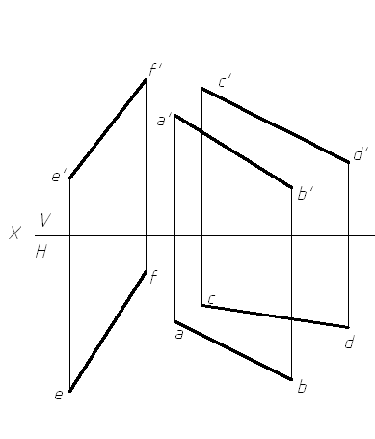
2-4-1 作直线 MN 与两直线 AB、CD 相交，并平行于直线 EF。
空间分析
逆推法
1.EF积聚，MN积聚为AB和CD的重影点。
2.CD积聚，N与CD重影而获得。
逆推法＋轨迹法
AB与MN构成平行于EF的平面，CD与MN也构成一个平行于EF的平面，这两个平面的交线即为MN。
轨迹法
所有与AB相交，且与EF平行的直线的轨迹是一个过AB且平行于EF的平面。
所有与CD相交，且与EF平行的直线的轨迹是一个过CD且平行于EF的平面。
这两个平面的交线就是即与AB和CD相交，又与EF平行的直线。
n′
m′

Slide 24
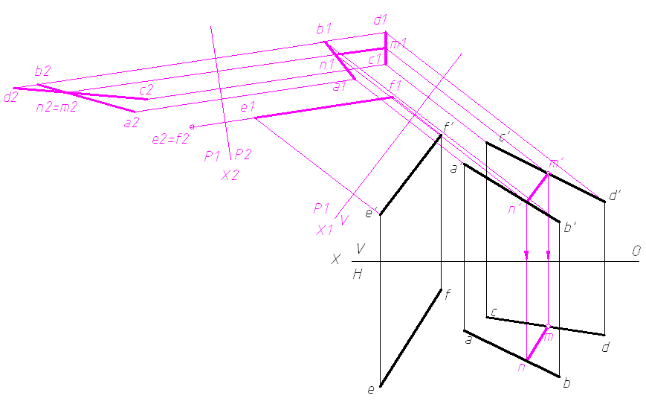
2-4-1 作直线 MN 与两直线 AB、CD 相交，并平行于直线 EF。
方法1：将EF积聚。

Slide 25
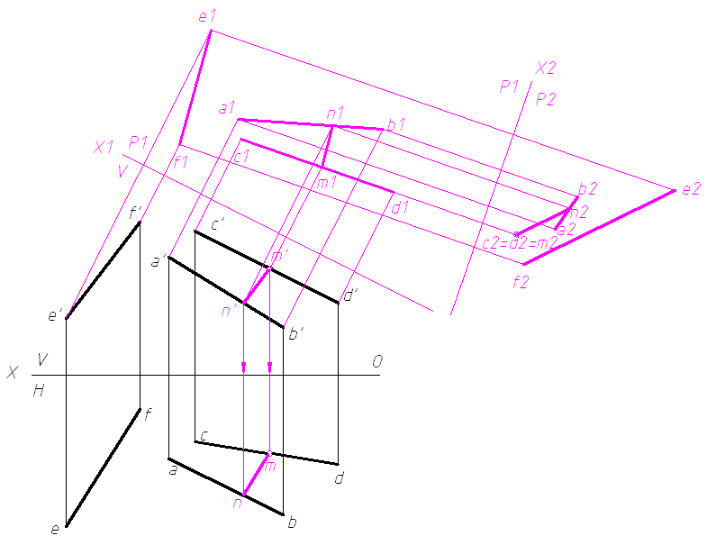
2-4-1 作直线 MN 与两直线 AB、CD 相交，并平行于直线 EF。
方法2：将AB或CD积聚。

Slide 26
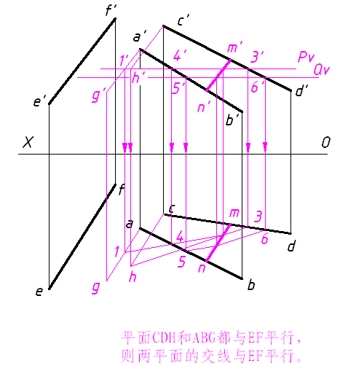
2-4-1 作直线 MN 与两直线 AB、CD 相交，并平行于直线 EF。
方法3：过AB和CD做两个平行于EF的平面，
求交线。

Slide 27
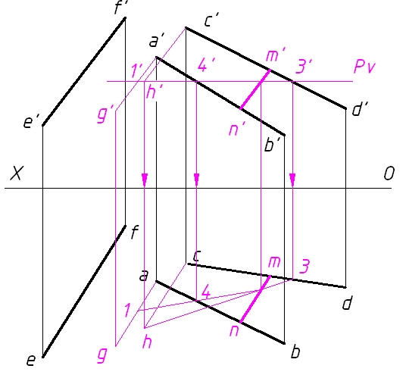
2-4-1 作直线 MN 与两直线 AB、CD 相交，并平行于直线 EF。
改进的方法3：过AB和CD做两个平行于EF的平面，求出1个交点，利用平行条件求交线。

Slide 28
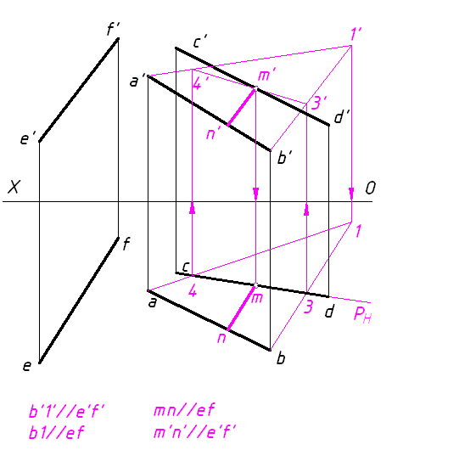
2-4-1 作直线 MN 与两直线 AB、CD 相交，并平行于直线 EF。
方法4：过AB或CD做平行于EF的平面，求穿点，做平行线。

Slide 29
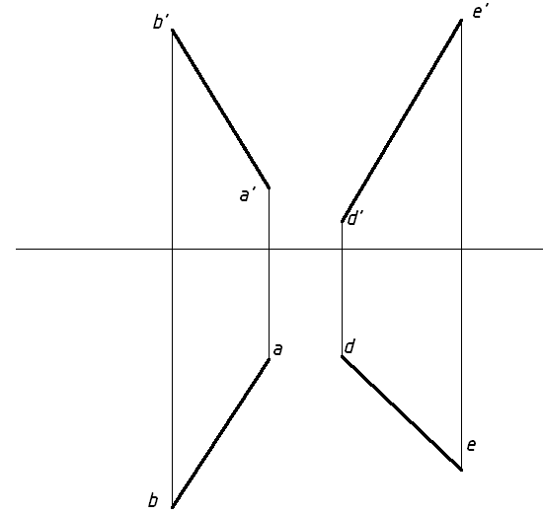
2-4-2 过直线 AB 上一点Ａ作一直线垂直于 AB ，并与 DE 相交。
空间分析
1. 轨迹法
2. 逆推法

Slide 30
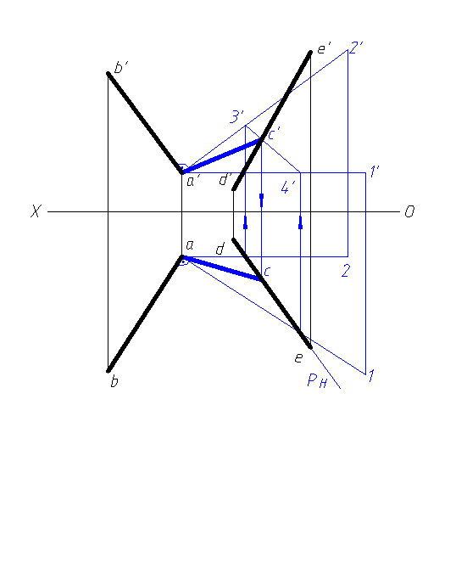
2-4-2 过直线 AB 上一点Ａ作一直线垂直于 AB ，并与 DE 相交。

Slide 31
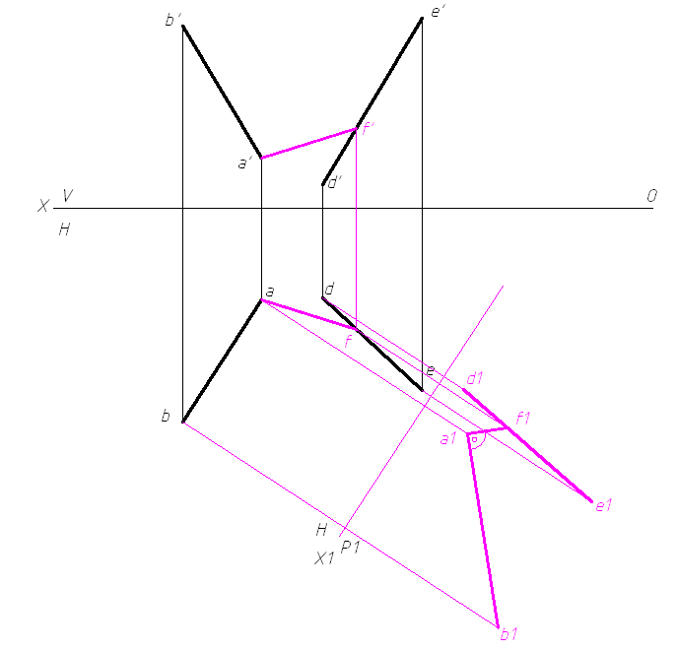
2-4-2 过直线 AB 上一点Ａ作一直线垂直于 AB ，并与 DE 相交。

Slide 32
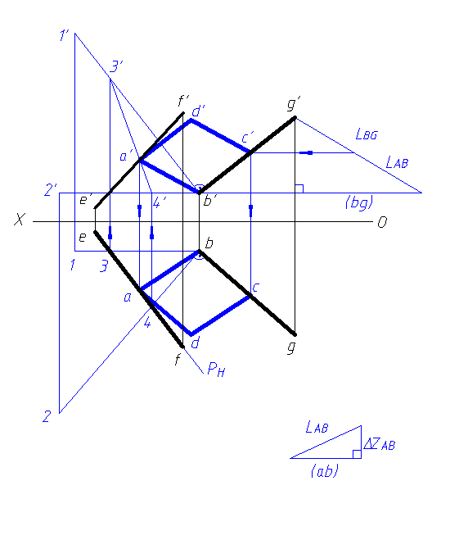
2-4-3 正方形ABCD的点A在直线EF上，点C在BG上,试完成其投影。

Slide 33
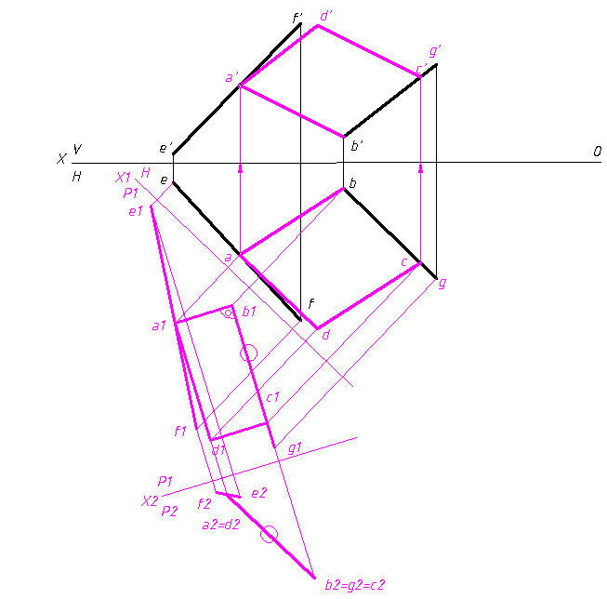
2-4-3 正方形ABCD的点A在直线EF上，点C在BG上,试完成其投影。

Slide 34
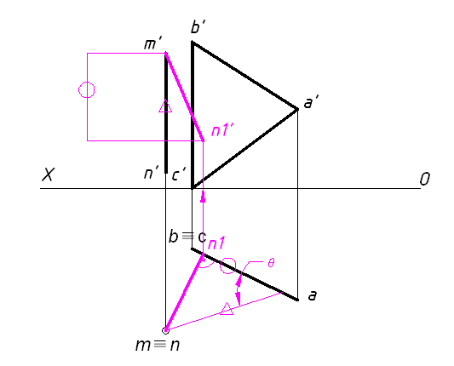
2-4-4 已知单摆MN，点N绕点M在垂直于三角形ABC的面内摆动，求点N与三角形 ABC 的触点N1及摆动的角度θ。

Slide 35
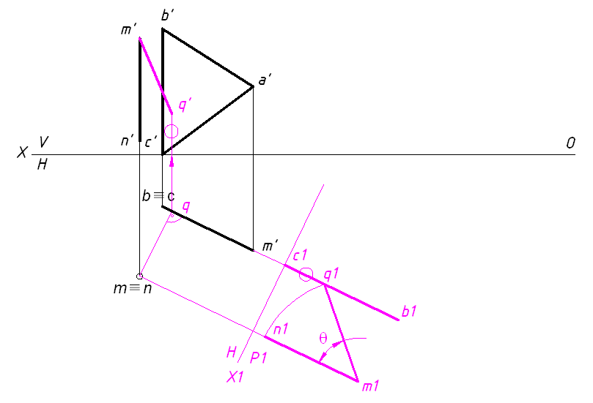
2-4-4 已知单摆MN，点N绕点M在垂直于三角形ABC的面内摆动，求点N与三角形 ABC 的触点N1及摆动的角度θ。

Slide 36
2-4-5 试检查空间点Ａ绕 M-N 轴（正平线）旋转时会不会与平面 BCDE 相碰撞（作图说明）。
M
E
Q
C3
P
A
C2
C
B
C1
C4
F
C5
N

Slide 37
2-4-5 试检查空间点Ａ绕 M-N 轴（正平线）旋转时会不会与平面 BCDE 相碰撞（作图说明）。
g₁
l₁
步骤：
作轨迹圆与已知平面的交线FG(过a’ 作m’ n’ 的垂线)
O₁
m₁≡n₁
a₁
分析：
点A 的旋转轨迹
为垂直于m’n’ 的圆
该圆的正面投影
积聚为与m’n’ 垂直
的直线
该圆的水平投影
为椭圆，无法直
接准确画出
k₁
换面，将 M-N 轴积聚为
一点
c’
g’
f₁
m’
l’
b’
a’
……
P₁
V
n’
d’
X₁
k’
结论：
点A与BCDE相碰于点K、L
f’
e’
V
H
O
X
e
d
若点A与平面相碰，
点A的轨迹圆与平面
BCDE上的红色直线相交。
（即轨迹圆与已知
平面的交线）
a
f
k
m
n
l
g
b
c

Slide 38
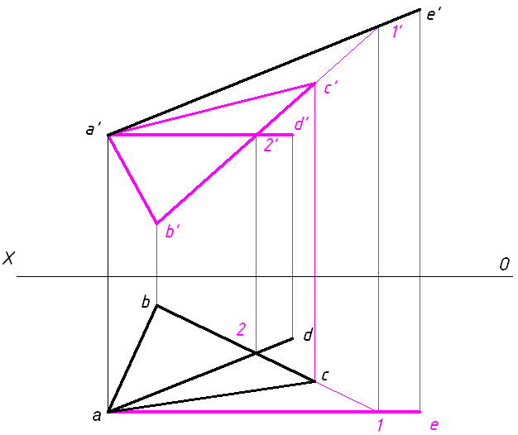
2-4-6 已知AD是三角形ABC平面内的水平线，AE是三角形ABC平面内的正平线，
请完成ABC的正面投影。

Slide 39
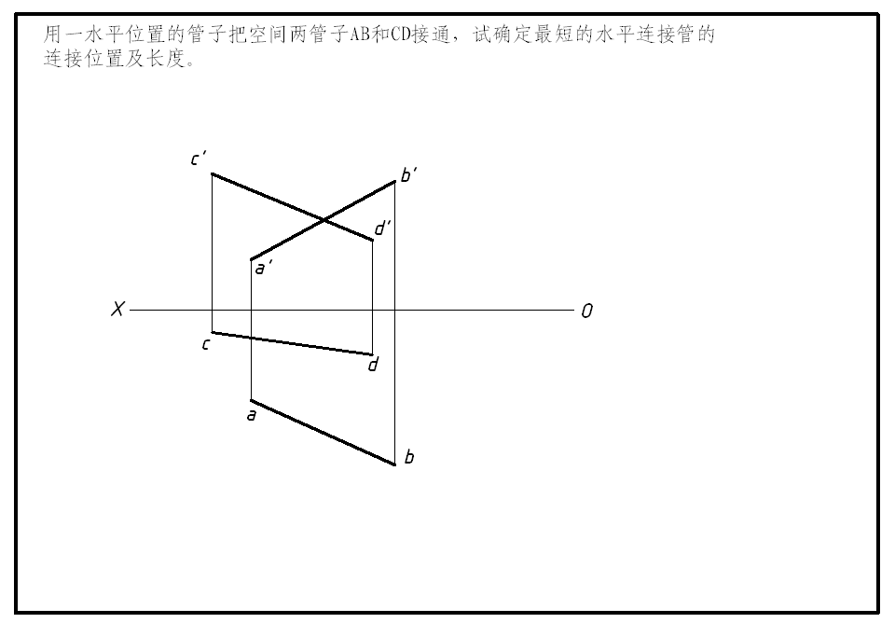

Slide 40
作平面P(含AB)∥平面Q(含CD)
作水平面 S
得：水平线 EF∥GH
P
Q
L 为水平最短距离实长
C
MN 为所求
E
A
G
- 否!
KL 为所求
N
S
M
AB、CD有无数条水平线,
只有一条为题解
K
L
B
L
I
F
H
D
H
P_{H}
P_{Q}

Slide 41
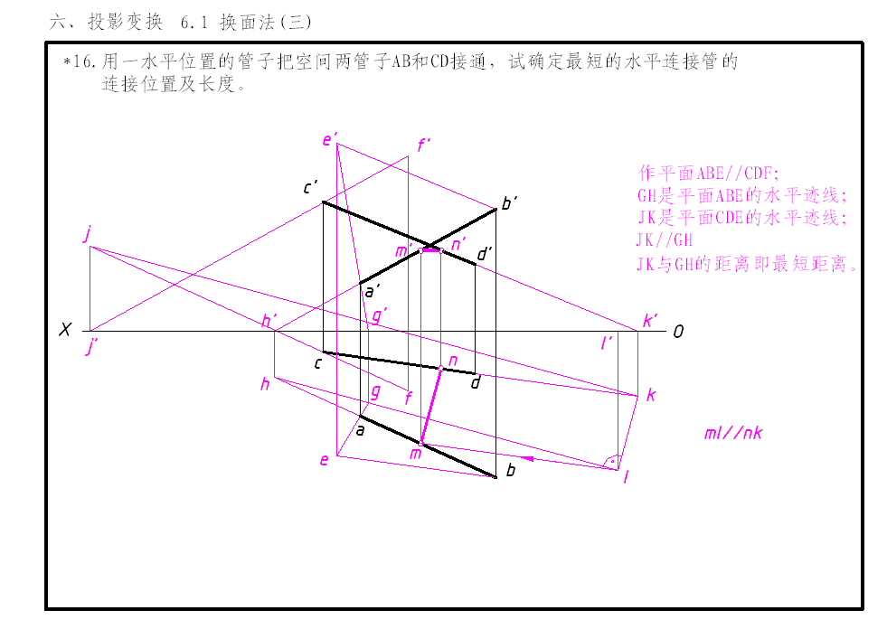

Slide 42
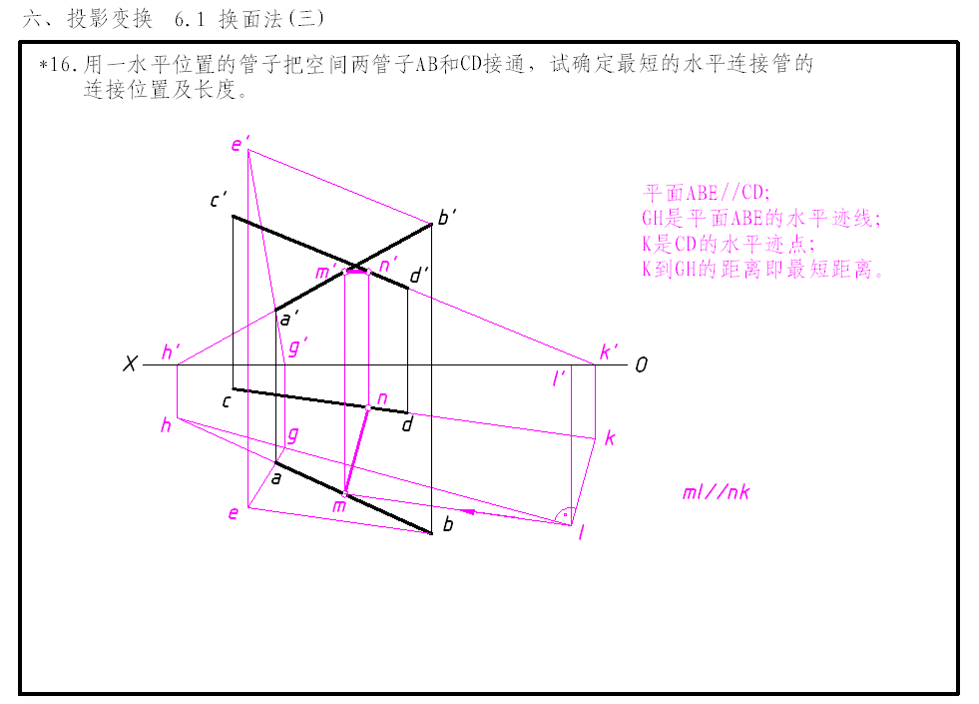

Slide 43
P Q
C
A
M N
L
M,N
B
D
P
Q
C
E
A
G
N
S
M
K
L
B
L
I
F
H
D

Slide 44
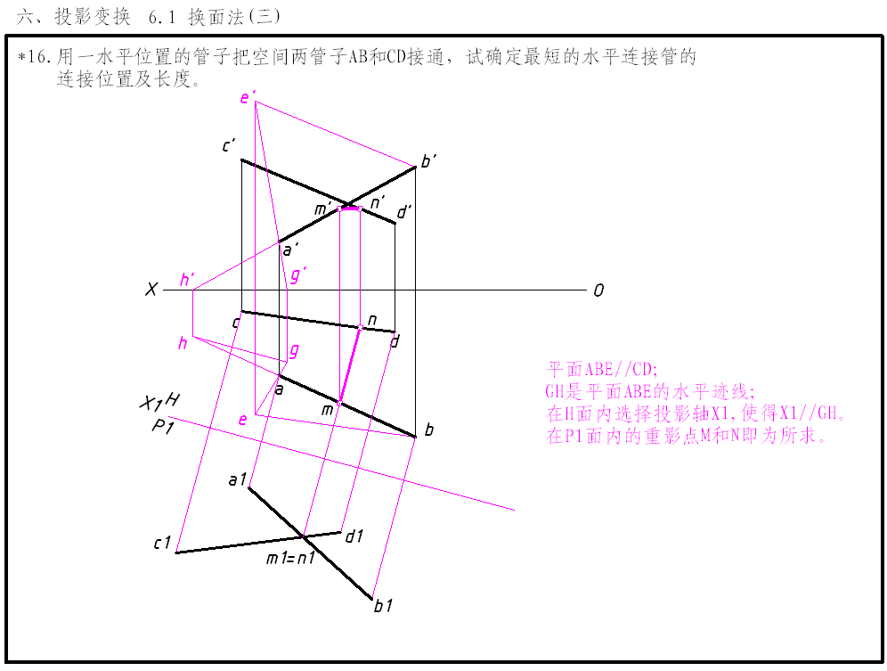

Slide 45
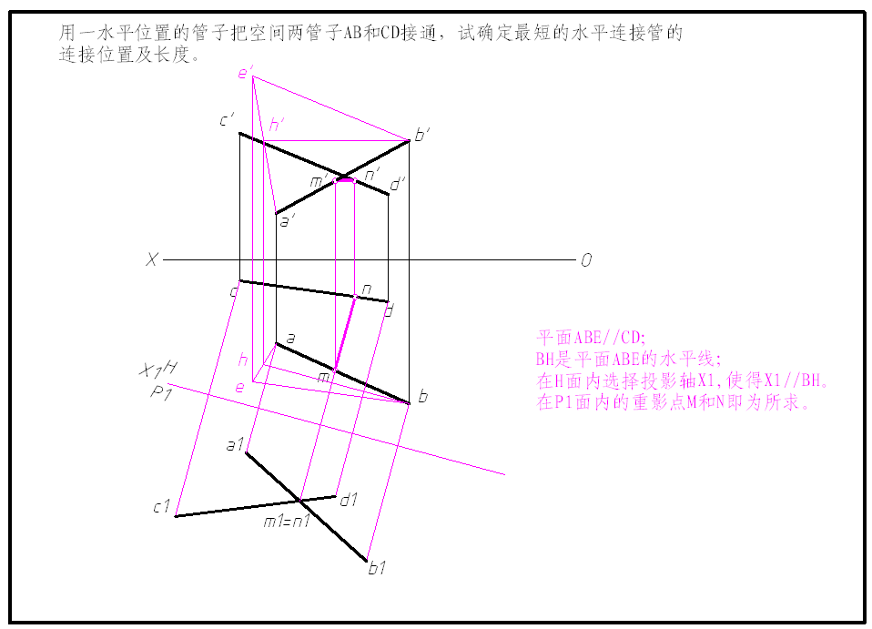

Slide 46
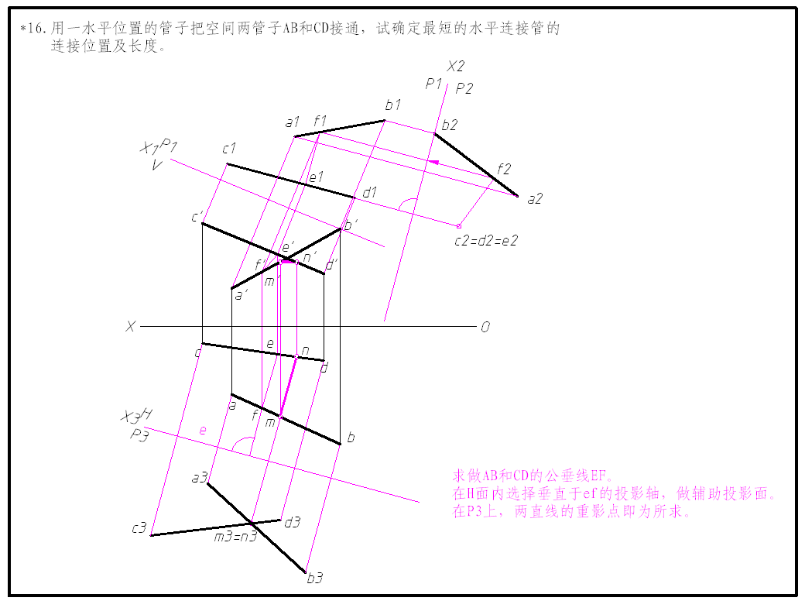

Slide 47
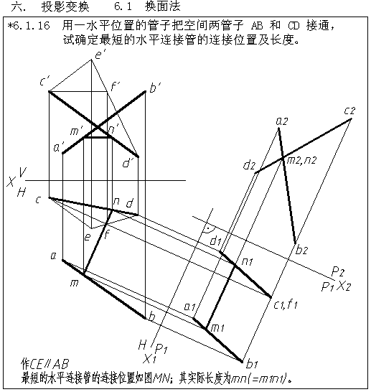
·过已知直线作两平行平面
·用一水平面截此两平面
·截得的两平行线间的距离
即为水平最短距离的长度
·此距离垂直于此两平行线
O
O₂
O₁

Slide 48
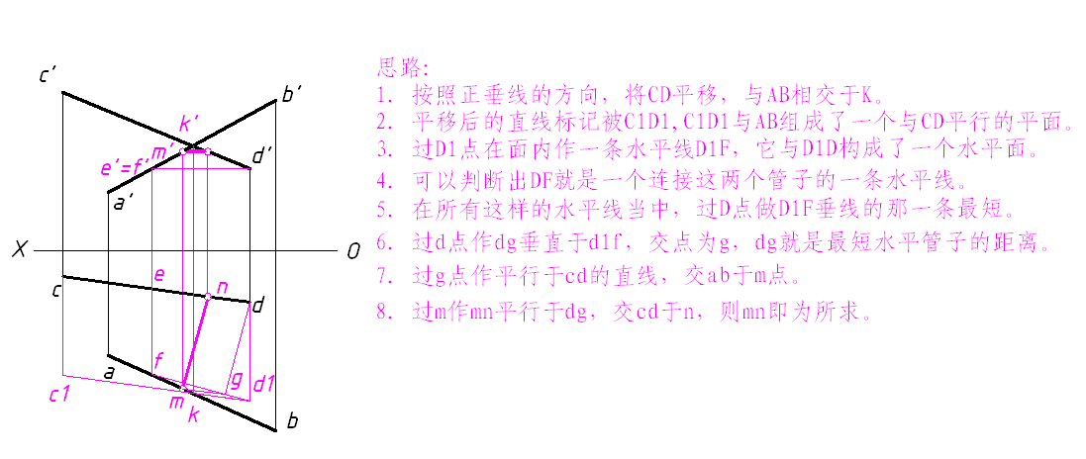

Slide 49
斜投影法：
C
将一条直线积聚为一点
s
具体作图，略。
A
M
N
B
H
D
a₁
m₁
L
,n₁
c₁ ,d₁
b₁

